Slide 1

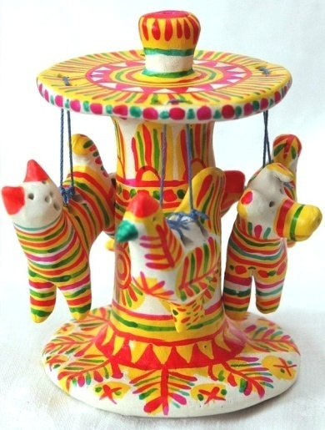
Презентация
(ДЛЯ СТАРШИХ ДОШКОЛЬНИКОВ)
Подготовила: воспитатель гимназии №1551
Кицан Анжела Ильинична

Slide 2
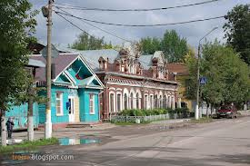
Филимоновская игрушка родилась в селе Филимонове Тульской области.

Slide 3
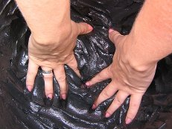
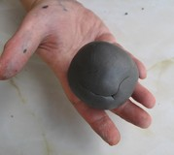
Деревня находится около больших залежей глины.
Местная глина особенная: вязкая, жирная,
пластичная.

Slide 4
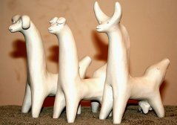
Из печи свистульки выходят белоснежными.

Slide 5
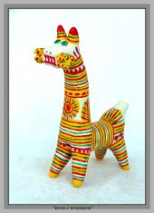
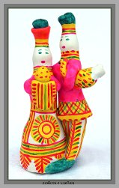
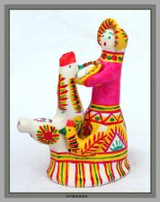
Все филимоновские игрушки-свистульки.

Slide 6
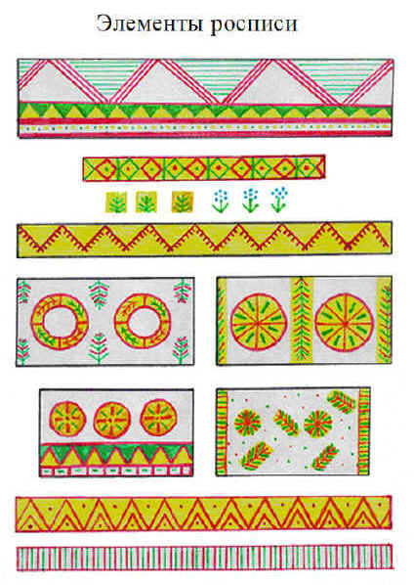
Филимоновские узоры бывают простые и сложные.
Простые состоят из цветных чередующихся полос.

Slide 7
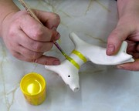
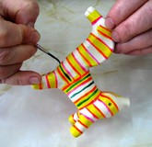
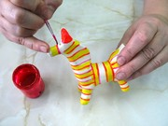
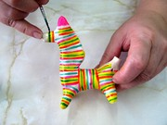
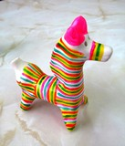
Роспись козлика простым узором.

Slide 8
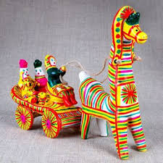
СЛОЖНЫМИ УЗОРАМИ УКРАШАЛИ фигурки людей.

Slide 9
Сложные узоры это: ветвистая «елочка», «солнышко».

Slide 10
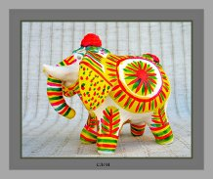
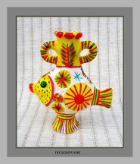
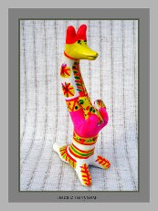
Некоторые игрушки удивляют своей фантазией.

Slide 11
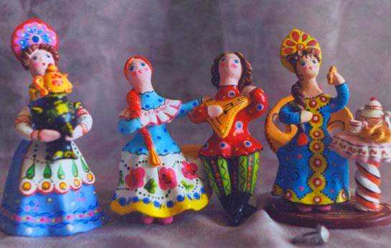
Все игрушки очень веселые,и когда их много-это праздник.

Slide 12
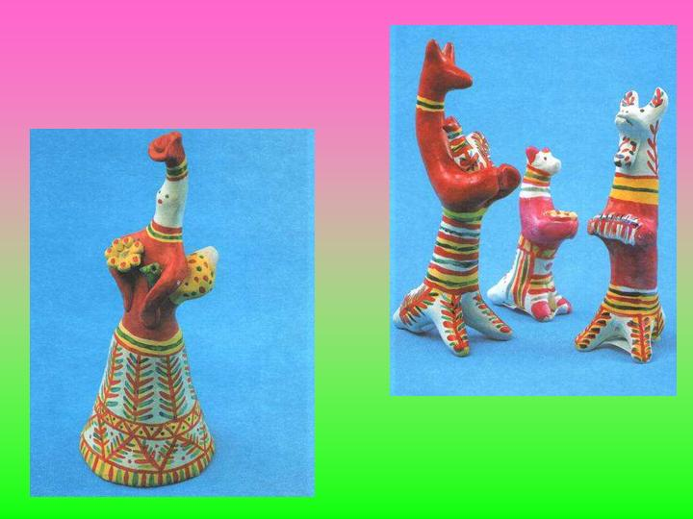
Спасибо за внимание!

